Slide 1
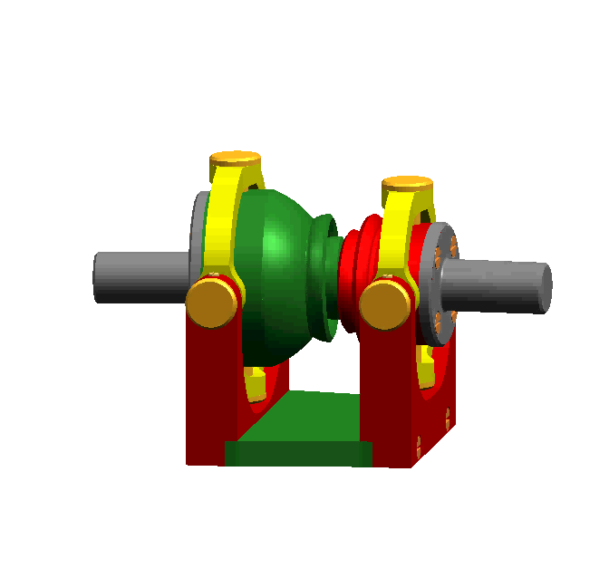
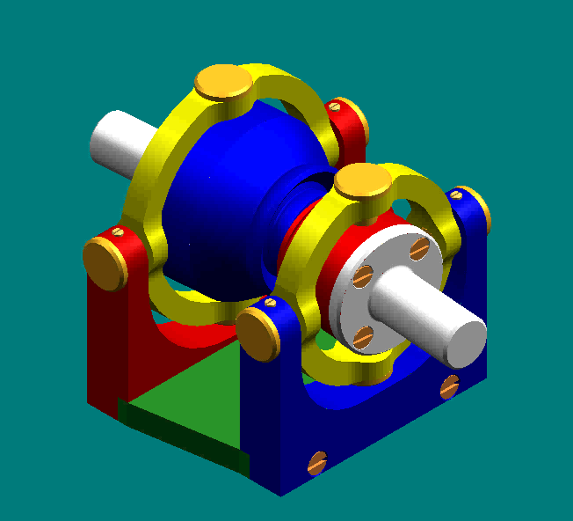
球齿轮机构
单击图像可播映动画

Slide 2
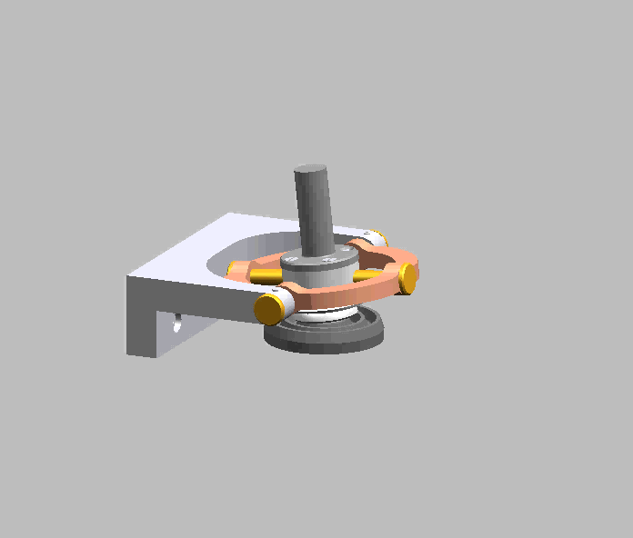
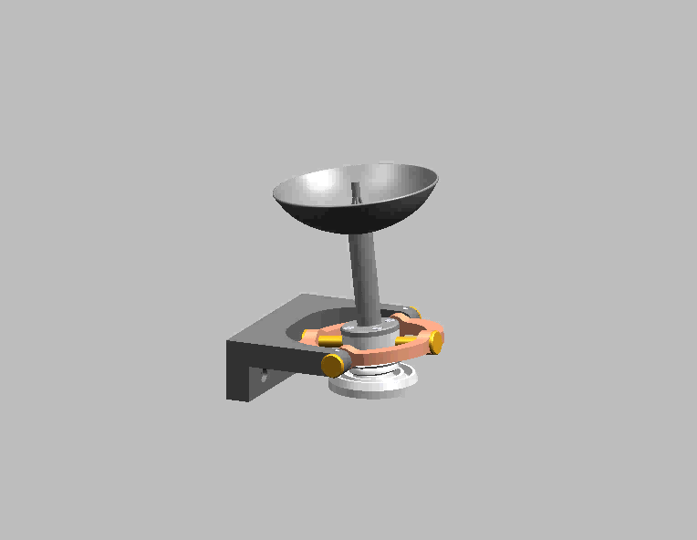
抛物天线姿态控制机构
球齿轮齿盘机构
单击图像可播映动画

Slide 3
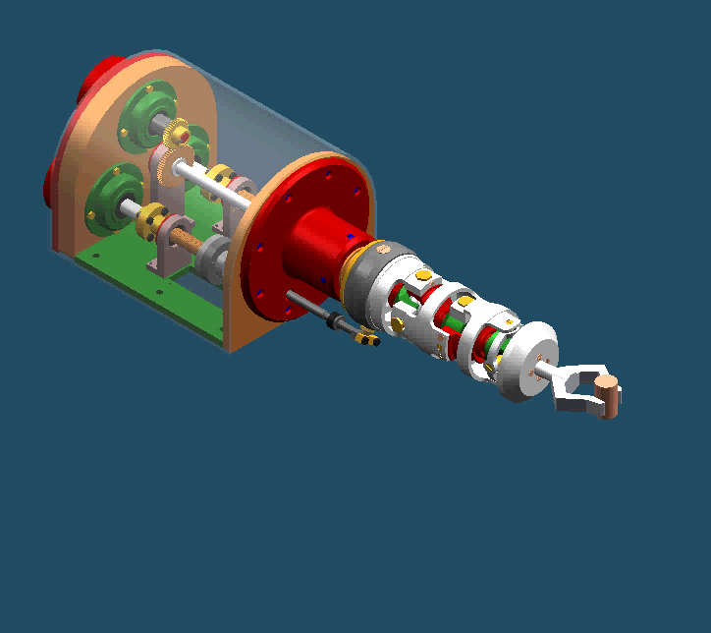
单击图像可播映动画
基于球齿轮传动的机器人柔性手腕机构

